Slide 1
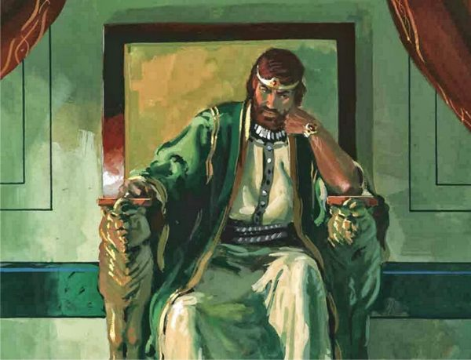

SAUL, O PRIMEIRO REI DE ISRAEL
Revista Betel Jovens Conectar+ 4º trimestre 2022
#CASALM&F

Slide 2




Pr. Júlio César Medeiros

Slide 3






Lição – 01 Entendendo o contexto da monarquia
Texto de Referência: Dt 17. 14-20
VERSÍCULO DO DIA
VERDADE APLICADA
OBJETIVOS DA LIÇÃO
MOMENTO DE ORAÇÃO
"E este tinha um filho, cujo nome era Saul, mancebo e tão belo, que entre os filhos de Israel não havia a outro mais belo do que ele; desde os ombros para cima, sobressaia a todo o povo." 1Sm 9.2
Saul preencheu as expectativas do povo, mas não cumpriu a vontade estabelecida por Deus em seu reinado.
Conhecer a biografia de Saul;
Identificar os erros e acertos de Saul;
Compreender por que Deus rejeitou Saul.
Oremos para que venhamos cumprir os propósitos de Deus em nossa vida e não correr atrás da anuência humana.
🙏

Slide 4
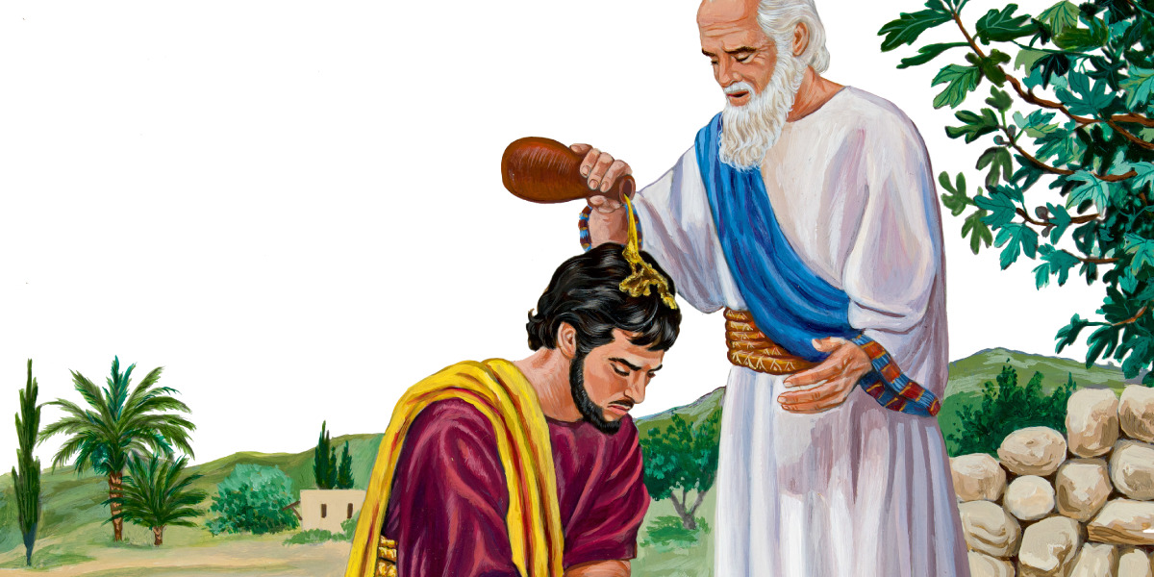
TEXTO
1. Então tomou Samuel um vaso de azeite, e lho derramou sobre a cabeça, e beijou-o, e disse: Porventura não te ungiu o SENHOR por capitão sobre a sua herança?
2. Apartando-te hoje de mim, acharás dois homens junto ao sepulcro de Raquel, no termo de Benjamim, em Zelza, os quais te dirão: Acharam-se as jumentas que foste buscar, e eis que já o teu pai deixou o negócio das jumentas, e anda aflito por causa de vós, dizendo: Que farei eu por meu filho?
3. E quando dali passares mais adiante, e chegares ao carvalho de Tabor, ali te encontrarão três homens, que vão subindo a Deus a Betel; um levando três cabritos, o outro três bolos de pão e o outro um odre de vinho.
4. E te perguntarão como estás, e te darão dois pães, que tomarás das suas mãos.
5. Então chegarás ao outeiro de Deus, onde está a guarnição dos filisteus; e há de ser que, entrando ali na cidade, encontrarás um grupo de profetas que descem do alto, e trazem diante de si saltérios, e tambores, e flautas, e harpas; e eles estarão profetizando.
6. E o Espírito do Senhor se apoderará de ti, e profetizarás com eles, e tornar-te-ás um outro homem.
7. E há de ser que, quando estes sinais te vierem, faze o que achar a tua mão, porque Deus é contigo.
8. Tu, porém, descerás antes de mim a Gilgal, e eis que eu descerei a ti, para sacrificar holocaustos, e para oferecer ofertas pacíficas; ali sete dias esperarás, até que eu venha a ti, e te declare o que hás de fazer.
9. Sucedeu, pois, que, virando ele as costas para partir de Samuel, Deus lhe mudou o coração em outro; e todos aqueles sinais aconteceram naquele mesmo dia.
10.E, chegando eles ao outeiro, eis que um grupo de profetas lhes saiu ao encontro; e o Espírito de Deus se apoderou dele, e profetizou no meio deles.
11. E aconteceu que, como todos os que antes o conheciam viram que ele profetizava com os profetas, então disse o povo, cada um ao seu companheiro: Que é o que sucedeu ao filho de Quis? Está também Saul entre os profetas?
12. Então um homem dali respondeu, e disse: Pois quem é o pai deles? Pelo que se tornou em provérbio: Está Saul também entre os profetas?
13. E, acabando de profetizar, foi ao alto.
14. E disse-lhe o tio de Saul, a ele e ao seu moço: Aonde fostes? E disse ele: A buscar as jumentas, e, vendo que não apareciam, fomos a Samuel.
15. Então disse o tio de Saul: Declara-me, peço-te, o que vos disse Samuel?
16. E disse Saul a seu tio: Declarou-nos, na verdade, que as jumentas foram encontradas. Porém o negócio do reino, de que Samuel falara, não lhe declarou.
I Sm 10 1- 16

Slide 5
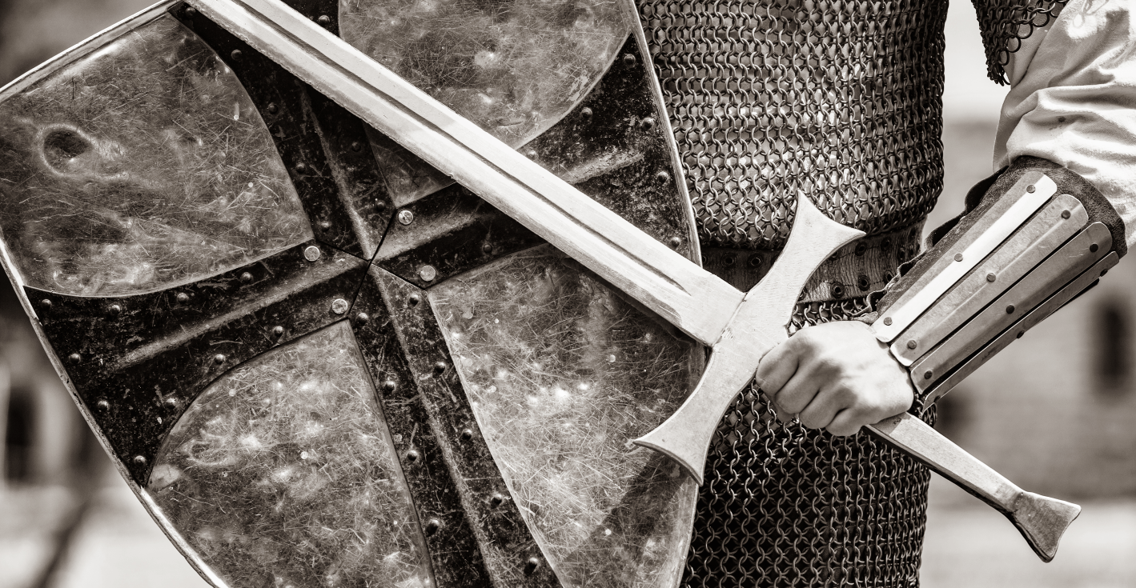
INTRODUÇÃO
O primeiro rei de Israel inaugurou um novo tempo e trouxe ao povo um líder, porém Saul cometeu vários erros e não conseguiu cumprir os desígnios de Deus para sua vida. Saul começou bem, porém se perdeu durante o seu reinado; tendo uma morte horrível.

Slide 6

PONTO-CHAVE
"A história de Saul nos mostra que não basta ser escolhido por Deus para uma grande obra, é necessário ser fiel em todos os caminhos para com Deus".

Slide 7

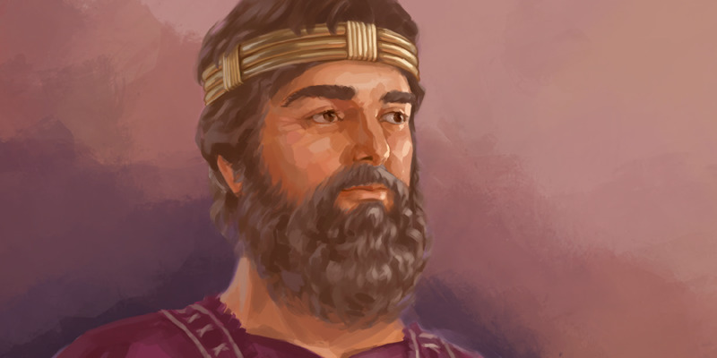
1 - QUEM ERA SAUL?
Saul era da tribo de Benjamim e tinha um imponente aspecto físico e boa aparência. O texto bíblico chega a dizer que não existia ninguém tão belo como ele e alentado em força (1Sm 9.1-2). Infelizmente, estas qualidades não foram suficientes para que ele tivesse triunfo em seu reinado.

Slide 8

1 - QUEM ERA SAUL?
1.2. Um homem de guerra
1.1. A família de Saul
O nome Saul, significa "pedido a Deus', e sabemos pelas Escrituras que Saul pertencia a tribo de Benjamim e que era filho de Quis (1Sm 9.1-2). O fim de Saul foi terrível, pois morreu juntamente com seus três filhos na guerra contra os filisteus (1Sm 31.6).
Saul foi um rei e guerreiro que conduziu sua nação a inúmeras vitórias militares, uma delas foi sobre os filisteus conforme registrado em 1 Samuel 14. Saul libertou Israel das mãos da maioria de seus inimigos, sendo um líder para a nação e para sua tropa.

Slide 9

REFLETINDO
Às vezes, o Senhor nos incumbe de uma missão esperando que cumpramos nosso dever de servo mas falhamos e decepcionamos o Senhor como fez Saul"
Bispo Samuel Ferreira

Slide 10


2 - OS ALTOS E BAIXOS DA VIDA DE SAUL
A vida e a trajetória de Saul trazem lições preciosas. Veremos neste tópico os pontos positivos e também os pontos negativos da vida de Saul, Infelizmente, um homem que foi escolhido para ser rei sobre Israel é rejeitado e termina seus dias com insucesso.

Slide 11
2 - O PODER DO ESPÍRITO SANTO NA VIDA DO MISSIONÁRIO
2 - OS ALTOS E BAIXOS DA VIDA DE SAUL
2.2. Oferecendo sacrifícios
2.1.O Espírito se apodera de Saul
Quando Saul estava procurando as jumentas de seu pai, Quis, teve seu encontro com Samuel, que lhe diz uma profecia alvissareira: "O Espírito de Deus se apoderará de ti, profetizarás e serás mudado em outro homem'; 1Sm 10.6. A dependência de Saul em Deus, logo daria espaço para sua própria vontade, esse foi um de seus erros.
Um dos primeiros erros de Saul foi não entender os limites de sua função. A passagem bíblica de 1 Samuel 13. 8-14 diz que, por tardar o profeta Samuel a chegar, e porque povo estava dispersando, Saul ofereceu sacrifícios a Deus. Assim, uma atitude precipitada levou Saul a perder o reino e sua vida.

Slide 12
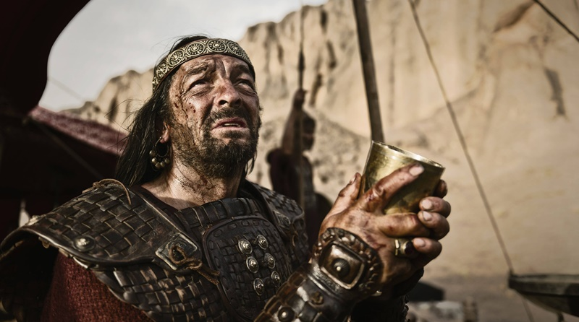
3 - UM REI REPROVADO
Uma pergunta que paira em nossa mente: Como pode um homem cujo Espírito de Deus se apoderara dele, conseguir ser reprovado por Deus e terminar seus dias sem escutar a voz de Deus? A desobediência aos Mandamentos divinos, levou Saul ao fracasso e ruína total.

Slide 13
3 - UM REI REPROVADO
3.1. O obedecer é melhor do que o sacrificar
3.2. A Consulta à pitonisa de En-Dor
O restante do reinado de Saul se resume a duas coisas: ser atormentado por um espírito mal e perseguir a vida de Davi. Os atos impensados de Saul nos mostram que as consequências, muitas vezes, são irreversíveis. Saul implorou pelo perdão de Samuel, porém não obteve êxito (1Sm 15.25-26). Que Deus nos ajude a agir sempre em consonância com Sua vontade.
Saul entrou num declínio espiritual tão grande após ter sido rejeitado por Deus para ser rei sobre a nação de Israel, que passou a ser atormentado por um espírito mal (1Sm 16.14), a ponto de Davi ser convocado para tocar harpa e aliviar o tormento de Saul (1Sm 16.23). Saul nos ensina que não basta ser chamado por Deus, mas que, principalmente, devemos obedecer a seus mandamentos.

Slide 14
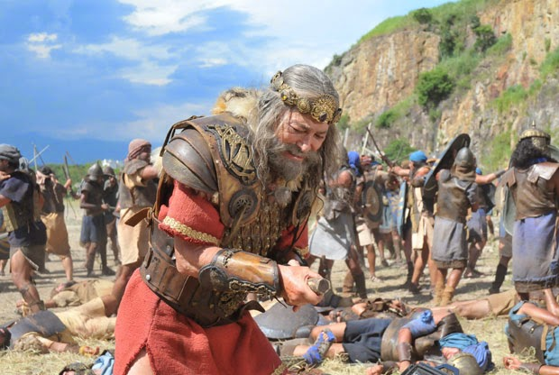
CONCLUSÃO
É ilusão achar que, porque somos chamados por Deus, não precisamos nos submeter a Sua vontade soberana e a Seus Mandamentos. Por ser deixar levar pelo orgulho, Saul retirou o Senhor do centro de sua vida e amargou o alto preço de sua insana escolha.
Fonte: Revista Betel Conectar+, Lição 02 4° Tri, 2022.

Slide 15

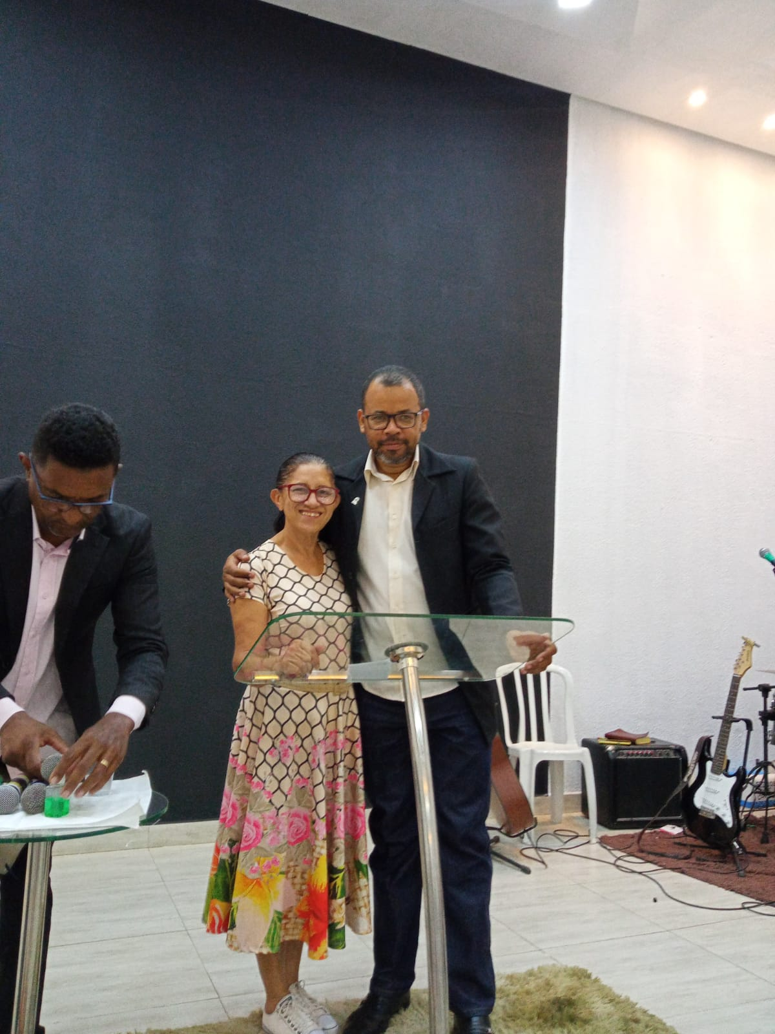
Revista Jovens | Conectar + | Professor | A partir de 18 anos | 4º Trimestre 2022
https://www.youtube.com/c/BoaSemente
https://juliocesarmedeiros.org/blog-2/
REFERÊNCIAS BIBLIOGRÁFICAS
Edição: Ev. Moacyr Santos & Missª. Fátima Oliveira #CasalM&F

Slide 16










COMO AJUDAR?
https://t.me/juliocesarmedeiros

Slide 17



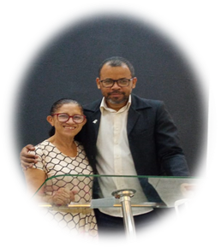

M&Fassessoria CONTÁBEIS
Precisando de um contador? Nós cuidamos do seu MEI
Abertura de MEI
Legalização de CNPJ: Constituições, alterações e encerramentos
Regularização der empresas junto aos orgãos
IRPF (Imposto de renda pessoa física).
https://www.instagram.com/mefassessoriacontabeis/
https://www.facebook.com/mefassessoriacontabeis
Ev. Moacyr Santos & Missª. Fátima Oliveira #CasalM&F
(62) 991502978

